Slide 1


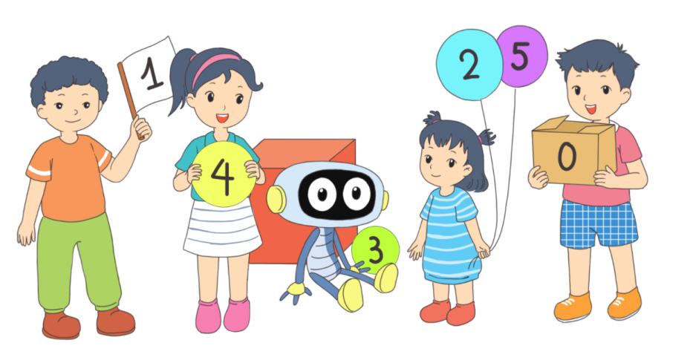
TOÁN
2

Slide 2


Slide 3
ǰǰǰǰǰǰǰǰǰǰǰǰǰǰ
Thứ sáu ngày 17 tháng 3 năm 2023
ǰǰǰǰǰǰǰǰǰǰǰǰǰǰ
Toán
ǰǰǰǰǰǰǰǰǰǰǰǰǰǰ
Bài 54 (tiết 2): Luyện tập chung
ǰǰǰǰǰǰǰǰǰǰǰǰǰǰ
ǰǰǰǰǰǰǰǰǰǰǰǰǰǰ
ǰǰǰǰǰǰǰǰǰǰǰǰǰǰ
ǰǰǰǰǰǰǰǰǰǰǰǰǰǰ

Slide 4

S/63

Slide 5

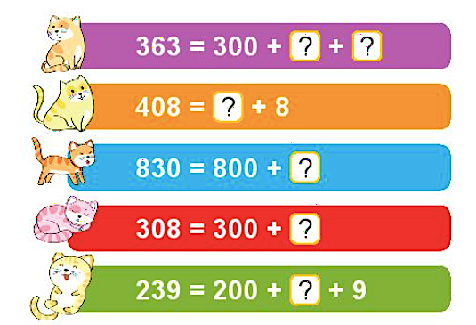
Số?
?
363 = 300 + +
60
?
3
408 = + 8
?
400
?
830 = 800 +
30
?
308 = 300 +
8
?
239 = 200 + + 9
30
Notes:
Click vào các số để ra đáp án

Slide 6
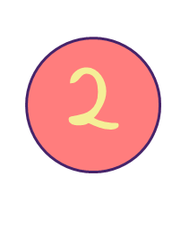
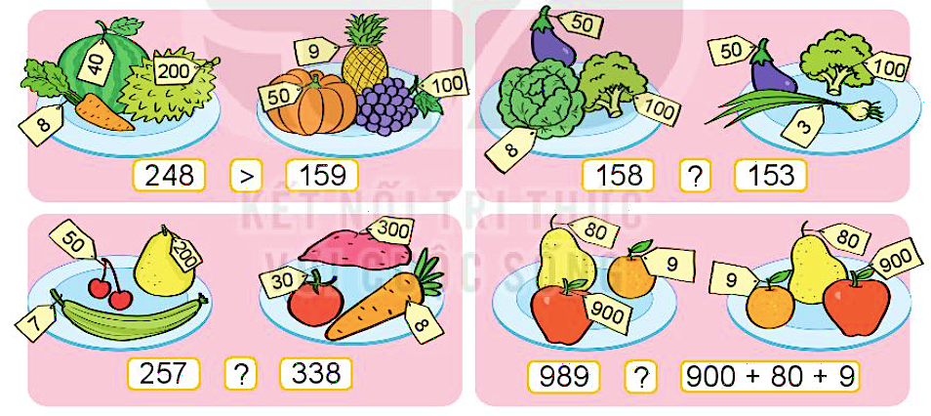
>, <, = ?
?
>
?
?
<
=
989
Notes:
Click vào đề để ra đáp án

Slide 7



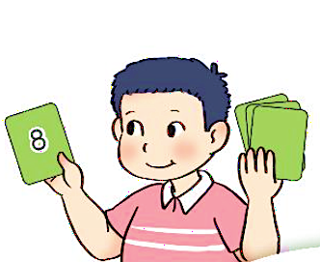
3
Việt cần sắp xếp thẻ số vào dấu “?” để nhận được so sánh đúng. Việt có thể xếp bao nhiêu cách khác nhau?
2
6
3
<
2
?
3
0
1
2
3
4
5
6
7
8
9

Slide 8

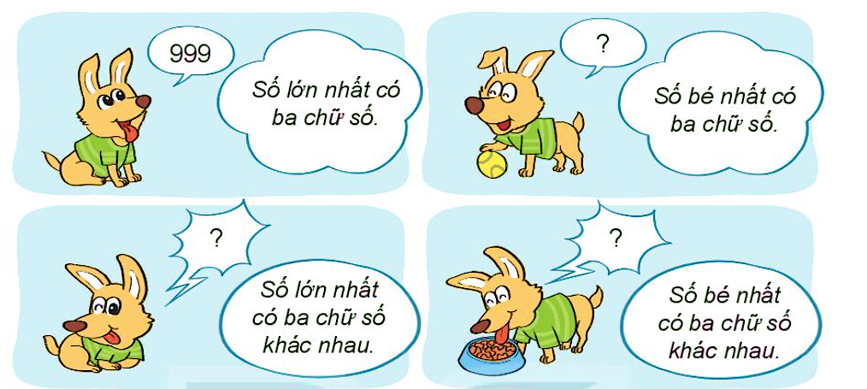
Số?
100
987
102

Slide 9

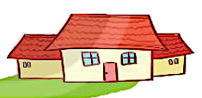

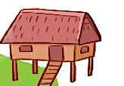



Mai về nhà mình bằng cách đi theo con đường ghi số lớn hơn tại mỗi ngã rẽ. Tìm nhà của Mai.
319
100
941
139
14
5
600
410
583
641
412

Slide 10
Vận dụng

Slide 11
Dặn dò

